Slide 1
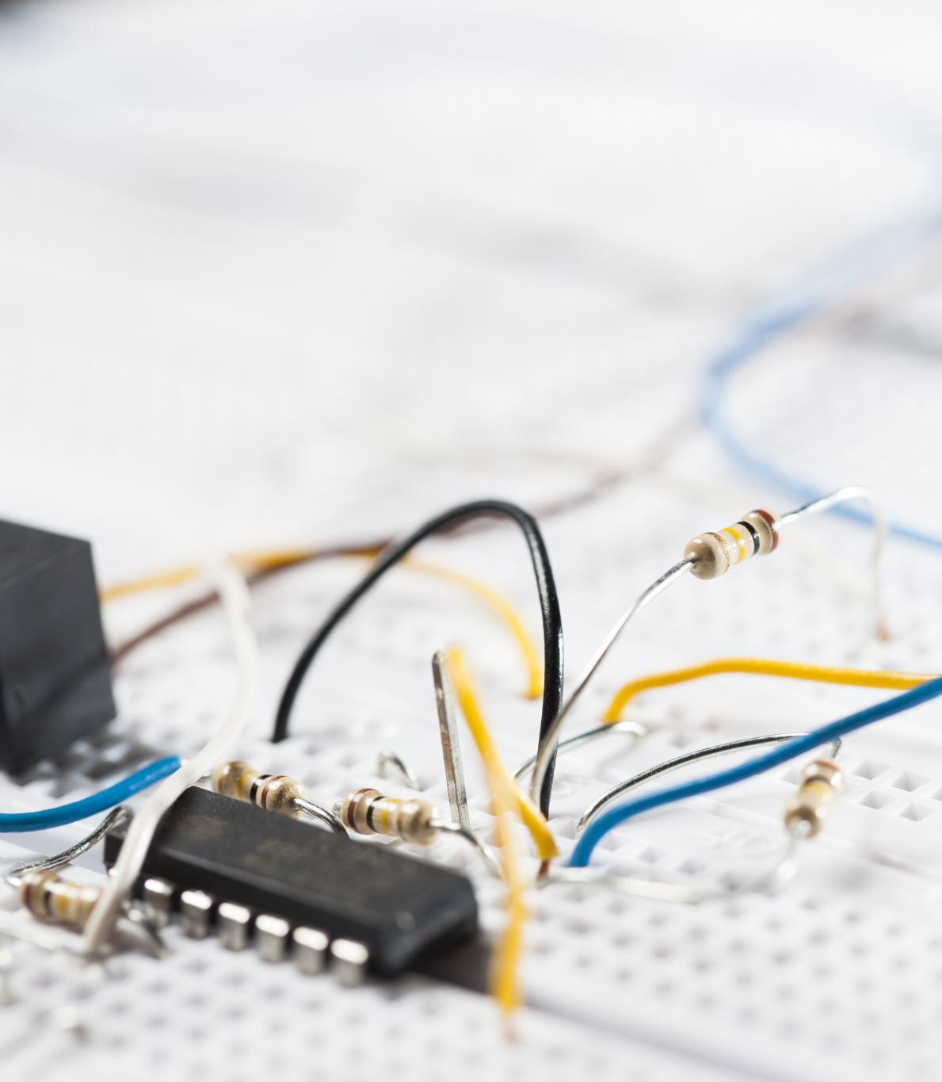
IoT System for pH Monitoring in Manufacturing Facilities
Alunos
Miguel Rocha N 47185
Pedro Silva N
Orientador
Rui Duarte
Instituto Superior de Engenharia de Lisboa (ISEL)
Engenharia Informática e Computadores (LEIC)

Slide 2
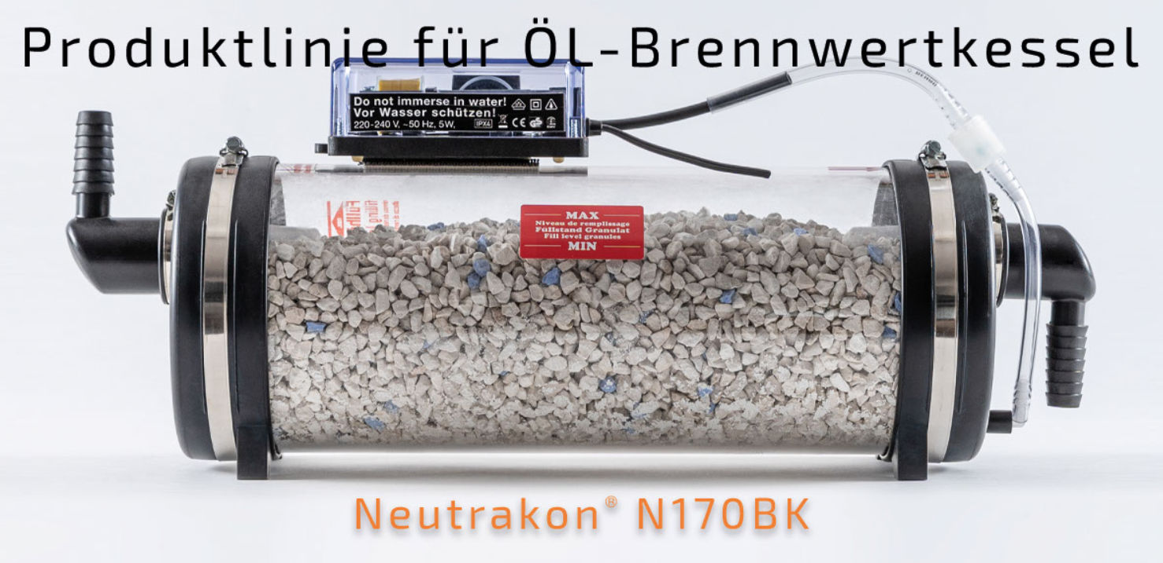
Introdução
Neutrakon® 05 /BGN Caldeira de condensação até 55 kW

Slide 3
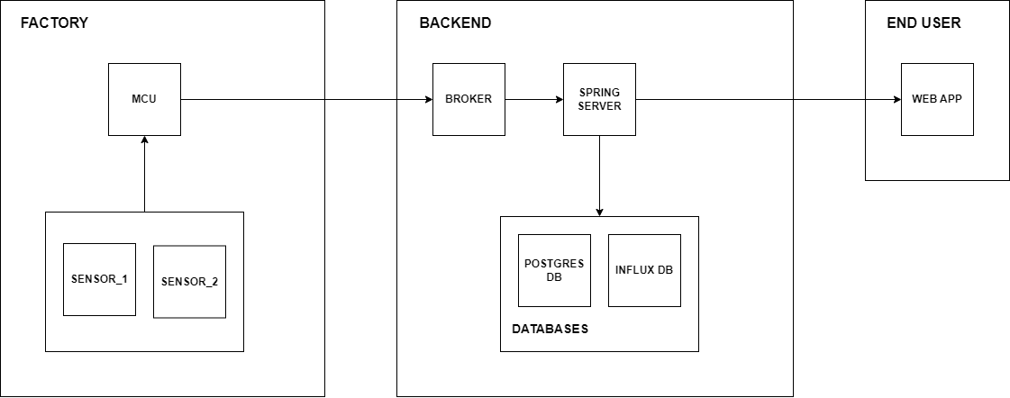
System Architecture

Slide 4
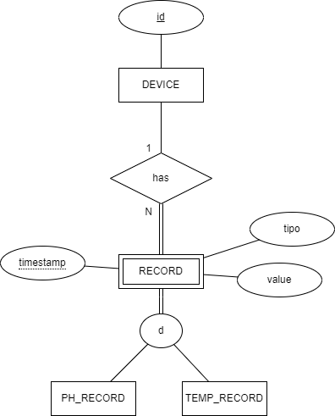
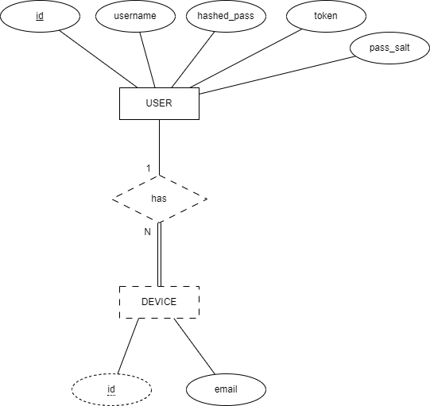
Data Model

